Slide 1
ADÖLESAN DÖNEMDE SAĞLIKLI VE DENGELİ BESLENME

Slide 2
ADÖLESAN DÖNEM NEDİR?
Dünya Sağlık Örgütünün tanımına göre Adölesan Dönem 10-19 yaşları arasını kapsar.
Adölesan Dönem (Ergenlik); çocukluk ile yetişkinlik arasında bir köprüdür. Bu dönemde, çocuklar hızla büyüme ve olgunlaşma sürecine girer. Fiziksel olarak vücutlarında belirgin değişiklikler yaşarlar. Ergenlik hormonlarının etkisiyle vücutları gelişir ve değişime uğrar.

Slide 3

Bu dönemdeki fiziksel değişiklikler vücudun besin gereksinimlerini de değiştirmektedir .
Fiziksel değişikliklerle birlikte bu dönemde yeme alışkanlıkları ve besin seçimlerinde de değişiklik olmaktadır.

Slide 4

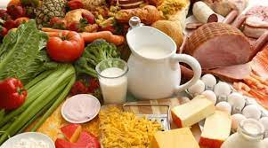
ERGENLİK DÖNEMİNDE BESİN GEREKSİNİMLERİ
Ergenlik döneminde büyüme ve aktivite için ek enerjiye gereksinim vardır.
Sağlıklı büyüme gelişme için ‘Ergen Birey’ bu enerjiyi besinlerden karşılamalıdır.

Slide 5
Sağlıklı Büyüme Gelişmede Gerekli Olan Besinler;
• PROTEİN
Hücre büyümesini ve gelişmesini sağlayan protein, vücut tarafından üretilmediği için dışarıdan alınması gereklidir. Kasları güçlendirir, kansızlığı önler, vücut direncini yüksek tutar. Günlük olarak cildimizin, tırnaklarımızın, saçlarımızın ve kas dokularımızın yenilenmesine destek olur.

Slide 6
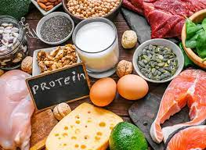
PROTEİNDEN ZENGİN BESİNLER
Kırmızı et, tavuk, hindi eti, deniz ürünleri, balık
Süt, peynir
Bezelye,
Mercimek,
Keten tohumu, badem, fındık, kabak çekirdeği

Slide 7
• KARBONHİDRAT
Temel besin maddelerinden biri olan, insan vücudunun temel enerji kaynağını oluşturan karbonhidratlar, vücudumuzda enerji elde etmek için kullanılan önemli bir besin öğesidir.
Beyin ve sindirim sistemi başta olmak üzere vücudumuzdaki birçok organ enerji gereksinimlerini karbonhidratlardan karşılamaktadır. Enerji gereksinimi; yaş, cinsiyet, vücut ağırlığı, fiziksel aktivite, ergenlik ve büyüme hızına göre değişmektedir.

Slide 8
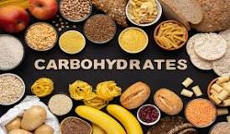
KARBONHİDRAT İÇEREN BESİNLER
Pirinç, buğday ve arpa gibi tahıllar
Ekmek çeşitleri
Makarna ve mısır gevreği
Karpuz, muz, ananas, kayısı, armut, incir, portakal ve üzüm gibi meyveler
Bezelye, börülce, fasulye ve nohut gibi baklagiller
Havuç, patates ve mısır gibi kök sebzeler
Hurma
Kuru üzüm

Slide 9
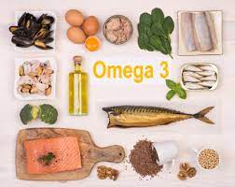
• YAĞ VE YAĞ ASİTLERİ
En önemli görevi enerji ihtiyacını karşılamak olan yağların başka pek çok görevi de bulunmaktadır. Yağların vücutta görevlerini şu şekilde sıralayabiliriz:

Slide 10
- Hücrenin yapı maddelerinden olan yağlar A, D, E, K vitamini gibi yağda eriyen vitaminlerin emilimini sağlamaktadır.
- Vücut ısısının korunmasında ve organların dış darbeden korunmasında görevi bulunmaktadır.
- Karbonhidratlardan yeteri kadar enerji alınamadığı zaman vücudun enerji ihtiyacını karşılamaktadır.
- Yağlar vücutta sentezlenemeyen yağ asitlerinin alınmasını sağlamaktadır. Özellikle bu yağ asitleri büyüme, gelişme ve deri sağlığı için oldukça önemlidir.
- Yağlar hücre zarı ve deriye esneklik sağlamaktadır.
- Vücutta sindirim sisteminin düzenli çalışmasına yardımcı olmaktadır

Slide 11
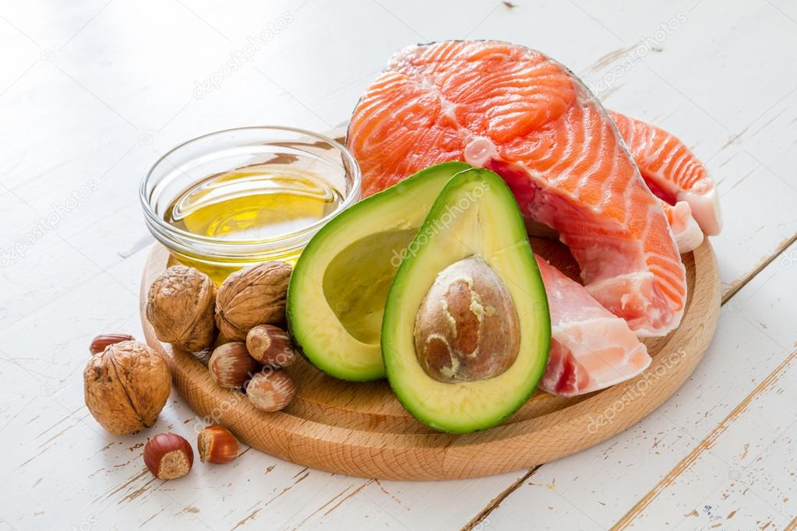
SAĞLIKLI YAĞ KAYNAKLARI
Zeytinyağı
Yağlı balıklar(somon, uskumru, kefal)
Ceviz.
Fındık.
Badem.
Avokado.
Tam yağlı süt ürünleri.

Slide 12
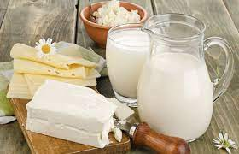
• KALSİYUM
Kemiklerin doğal yapısını oluşturur ve kemik yoğunluğunun korunmasını, kemiklerin güçlü ve sağlam olmasını sağlar. Kasların kasılmasında görev alır.
Kemik kütlesinin %45'i ergenlik döneminde oluştuğundan bu dönemde uygun miktarda kalsiyum almak çok önemlidir.

Slide 13
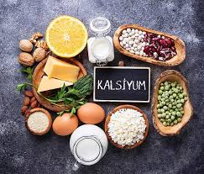
KALSİYUM İÇEREN BESİNLER
Yoğurt, peynir gibi süt ve süt ürünleridir.
Pekmez, susam, fındık, fıstık ve benzeri yağlı tohumlar
Yeşil yapraklı sebzeler
Kuru baklagiller
Kurutulmuş meyvelerdir.
Yeşil sebzeler
Yumurta,
Portakal, mandalina, limon, çilek gibi besinlerdir.

Slide 14
• DEMİR
Vücudumuzun yaşamsal faaliyetlerini yerine getirmesi için gerekli olan vitamin ve mineraller içinde en önemlilerinden biri demirdir. Vücut tarafından üretilmediği için besinler yoluyla yeterli miktarda alınması gerekir.
Demirin en önemli görevlerinden biri; oksijen taşıyan kırmızı kan hücrelerinin yapımıdır. Yeterli demir olmadığında ise, vücut kan hücresi yapımında zorlanır ve doku-organlar, düzgün çalışmaları için gerekli olan oksijeni alamazlar. Demir, bağışıklık sistemi ve zihinsel performans için de gereklidir.

Slide 15
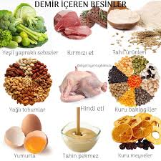
DEMİR İÇEREN BESİNLER
Kırmızı etler, sakatatlar, kümes hayvanları ve özellikle hindi, balık ve deniz ürünleri
Yumurtalar,
Süt ürünleri,
Baklagiller,
Kuruyemişler ve yağlı tohumlar,
Koyu yeşil yapraklı sebzeler,
Tam tahıllar,
Meyveler ve özellikle kurutulmuş meyveler

Slide 16
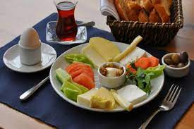
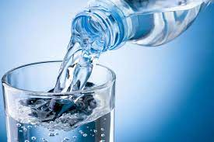
Adölesan Nasıl Beslenmeli?
• Mutlaka kahvaltı yapmalı
• Günde en az 8 bardak su içmeli
• Yağlı ve şekerli yiyeceklerden uzak durmalı
• Fastfood tüketimini en aza indirilmeli
• Hayvansal protein kaynakları ihmal etmemeli
• Süt ve ürünlerine önem vermeli

Slide 17
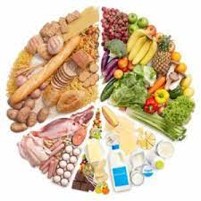
• Daha az meşrubat içmeli
• Günde en az 5 değişik sebze ve meyve yemeli
• Tükettiği lifli besinleri arttırmalı
• Her gün ekmek, makarna, patates ve benzeri ile kompleks karbonhidrat tüketmeli

Slide 18
SAĞLIKLI GÜNLER DİLERİM
Okul Hemşiresi
Sibel ÖZDEMİR

